Slide 1

Como montar una WebAPI en ASP.NET Core
Adrián Díaz Cervera – Sergio Hernandez Mancebo

Slide 2

Agenda
Introducción
Routing
Versioning
Autenticación
Inyección de Dependencias
Documentación

Slide 3

Toda ha cambiado … Nada ha cambiado

Slide 4
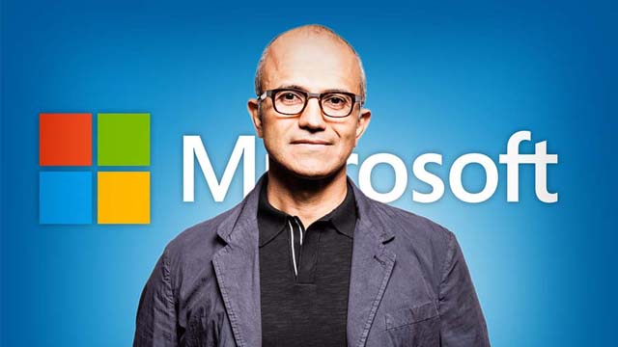
Que ha cambiado

Slide 5
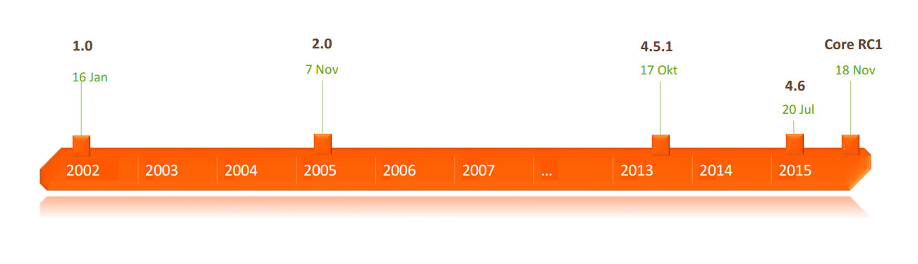
Un poco de Historia
.NET cada vez más grande y más pesado
Todas las versiones dependen del Framework
Difcultad para mantener el ciclo de Release actual

Slide 6
¿Qué es .NET Core?
Implementación flexible
Multiplataforma
Herramientas de línea de comandos
Compatible con .NET Frameworks, Xamarin y Mono
Código Abierto

Slide 7
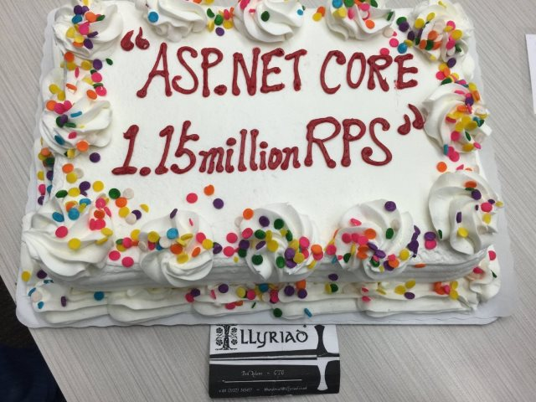
Donde se nota la mejora
https://github.com/aspnet/benchmarks

Slide 8
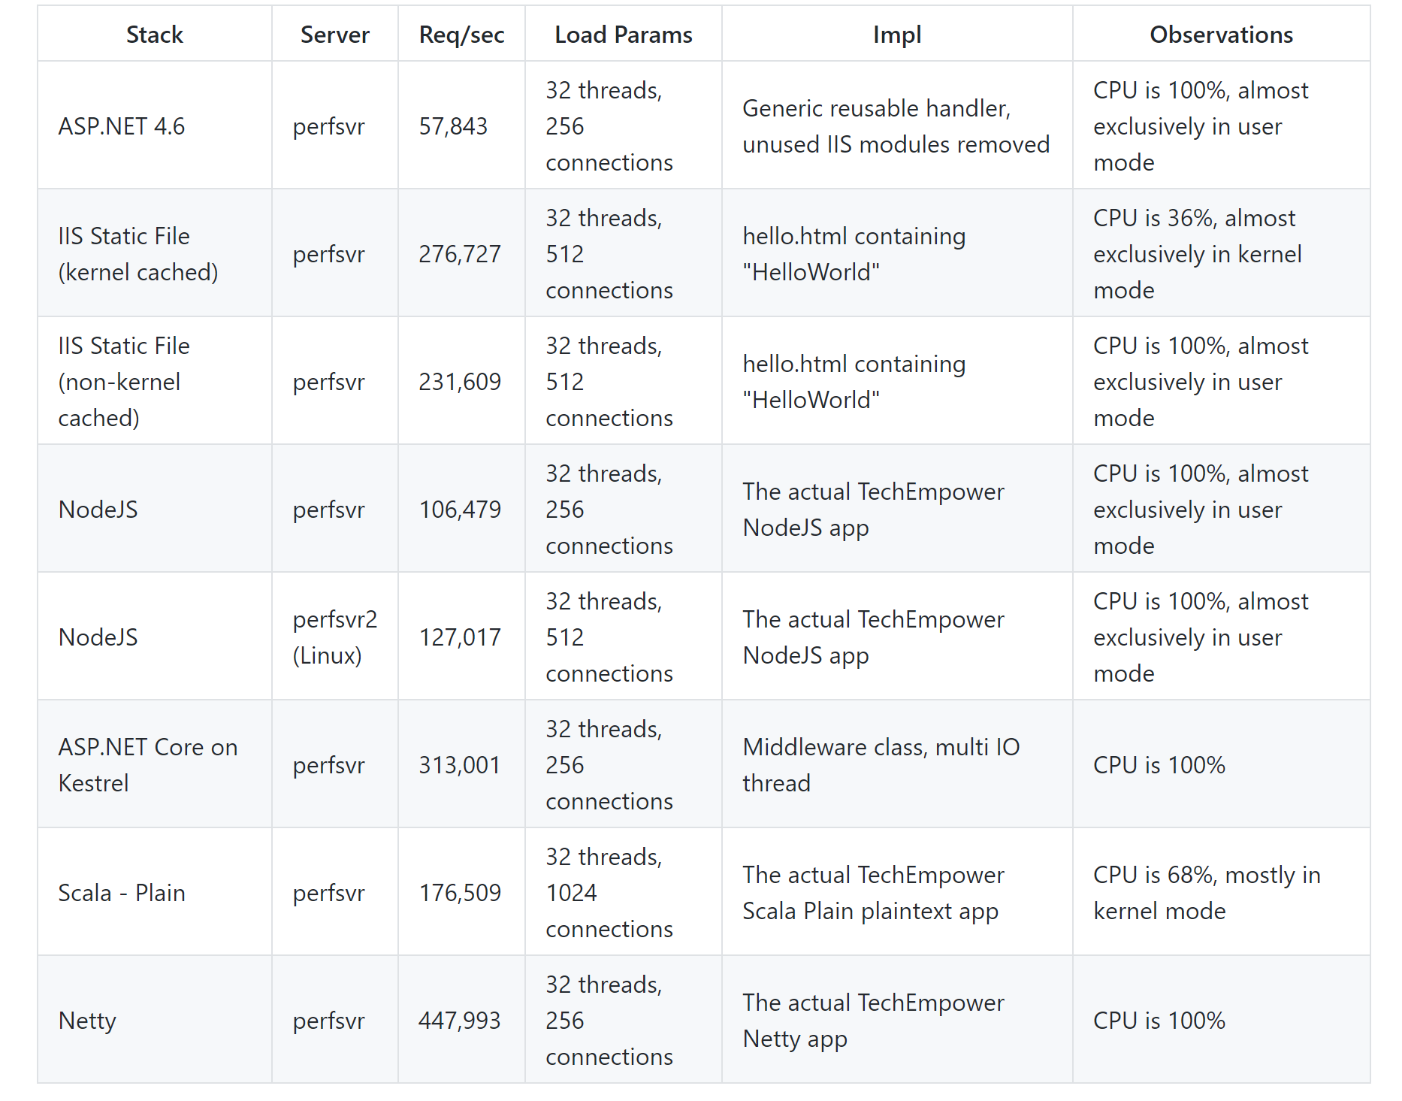
Comparativas .NET Core, NodeJS, etc..

Slide 9
Manos a la obra https://github.com/Encamina/APIDays

